Slide 1
폴리텍
광명융합교육기술원
Zwift 캣닝머신
한이음ICT
2023.6.20
김서원 김종현 김용섭 정택준

Slide 2
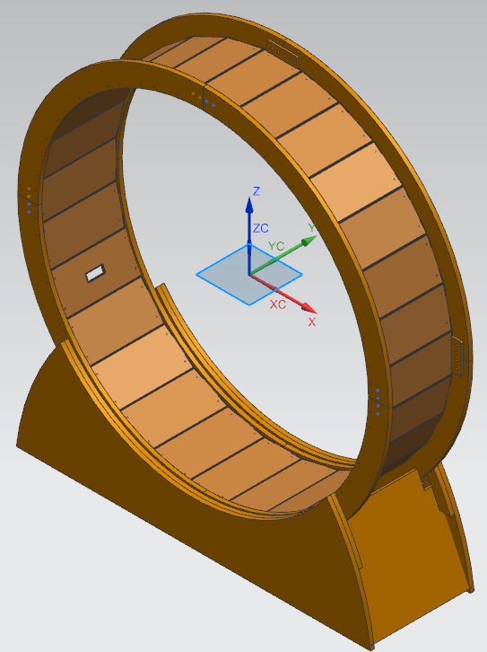
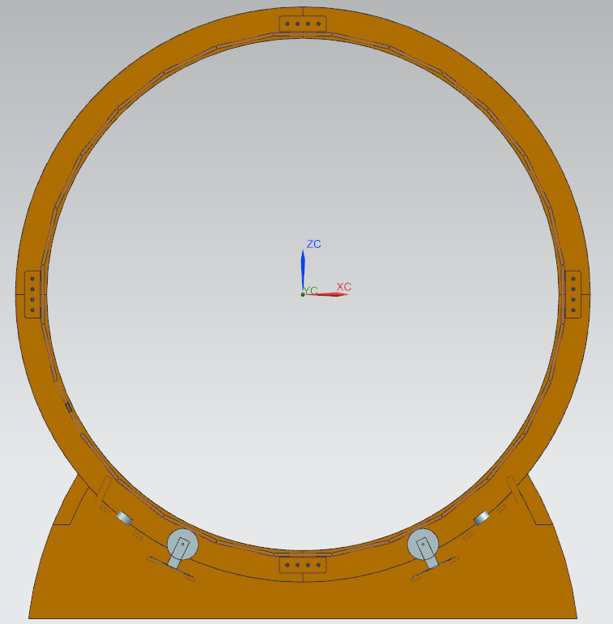
진행사
모델링
주요 기능
Zwift 증강현실 게임을 적용
에너지 하베스팅을 이용한 캣휠 구동
원
전에 설계하였던 반 타원형 캣휠에서 시중에 있는 원형 캣휠로 다시 수정

Slide 3

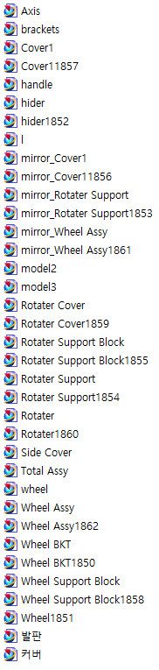
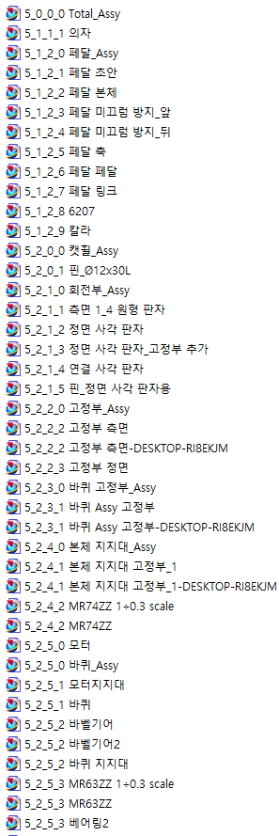
차주 작업: 시제품 제작
Zwift
수정 전
수정 후
수정 전엔 Part의 Level 개념이 없어 최종 Assy가 무엇인지, 대략적인 부품의 구성은 어떻게 되었는지 확인하기 어려웠다.
Part의 이름 앞에 Level을 붙여 한 눈에 어떤 구성으로 되어 있는지, 각 하위 Assy는 어떤 품목으로 구성되는지 알기 수

Slide 4
폴리텍 광명융합기술교육
Zwift 캣닝머신
Q & A

